Slide 1

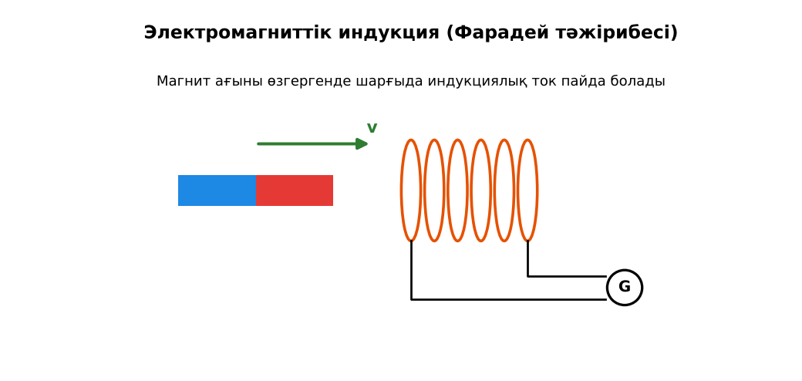
ФИЗИКА · 8-СЫНЫП · 51-САБАҚ
Бөлім: Электромагниттік құбылыстар
Электромагниттiк индукция, генераторлар
Педагог: Айтбаев С.Б.
Құндылық: Тәуелсіздік және отаншылдық
Notes:
Сабақтың тақырыбы: Электромагниттiк индукция, генераторлар. Бөлім: Электромагниттік құбылыстар. Ұйымдастыру кезеңі: сәлемдесу, түгендеу, бағалау парағын тарату. (Тақырып пен сурет шертілгенде пайда болады.)

Slide 2

Сабақтың мақсаты
Сабақтың басы · 6 мин
Оқу мақсаттары (бағдарлама)
Сабақ соңында біз:
8.4.3.7 электромагниттік индукция құбылысын түсіндіру;
8.4.3.8 Қазақстанда және дүние жүзінде электр энергиясын өндірудің мысалдарын келтіру
1
Электромагниттік индукция құбылысын сипаттайды
2
Индукциялық токтың пайда болу шарттарын атайды
3
Генератордың жұмыс принципін түсіндіреді
4
Қазақстан мен әлемдегі электр энергиясын өндіру тәсілдерін салыстырып, бағалайды
Notes:
Мақсаттарды бір-бірлеп шертіп ашыңыз. Проблемалық жағдаяттан кейін осы слайдқа оралып, мақсатты оқушылармен бірге тұжырымдаңыз.

Slide 3


Білімді өзектендіру: «Блиц-сұрақ»
Сабақтың басы · 6 мин
1 минут ішінде «Магнит өрiсiнiң тогы бар өткiзгiшке әрекеті, электроқозғалтқыш, электр өлшеуіш құралдар. БЖБ №6» тақырыбы бойынша 6–8 қысқа сұрақ қойылады.
Өткен тақырып: Магнит өрiсiнiң тогы бар өткiзгiшке әрекеті, электроқозғалтқыш, электр өлшеуіш құралдар. БЖБ №6
Тәуелсіздік және отаншылдық
«Туған жерің – алтын бесігің» (халық мақалы).
Notes:
Әдіс: «Блиц-сұрақ». 1 минут ішінде «Магнит өрiсiнiң тогы бар өткiзгiшке әрекеті, электроқозғалтқыш, электр өлшеуіш құралдар. БЖБ №6» тақырыбы бойынша 6–8 қысқа сұрақ қойылады. Шерткенде құндылық пен дәйексөз шығады: «Туған жерің – алтын бесігің» (халық мақалы).

Slide 4


Проблемалық жағдаят
Сабақтың басы · 6 мин
Велосипед фарасы батареясыз қалай жанады?
Болжамдарыңды айтыңдар! Бүгінгі сабақтың тақырыбы қандай болуы мүмкін?
Notes:
Проблемалық сұрақты оқып, болжамдарды тыңдаңыз. Шерткенде төменгі тапсырма шығады. Жауапқа сабақ соңында қайта оралыңыз.

Slide 5

Жаңа білім
Сабақтың ортасы · 12 мин
Электромагниттік индукция (Фарадей, 1831) – тұйық контурдан өтетін магнит ағыны өзгергенде онда ток пайда болуы.
Индукциялық ток магнит ағыны өзгергенде ғана болады; өзгеріс неғұрлым тез болса, ток соғұрлым үлкен.
Генератор: магнит өрісінде рамка айналғанда механикалық энергия электр энергиясына айналады.
Қазақстанда: ЖЭС (Екібастұз), СЭС (Шардара, Бұқтырма), ЖЭС-жел (Ерейментау), КЭС.
Электромагниттік индукция тәжірибесі
Notes:
Әдіс: PhET виртуалды зертханасы. Мұғалім PhET симуляциясын интерактивті тақтада көрсетеді, оқушылар жұппен параметрлерді өзгертіп, заңдылықты өздері анықтайды. Тармақтар шерткен сайын бір-бірлеп шығады – әрқайсысын талқылаңыз.

Slide 6

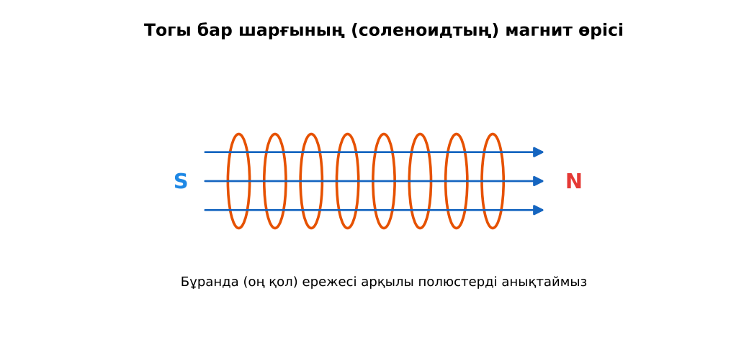
Суретпен жұмыс
Сабақтың ортасы · 12 мин
Суретте не бейнеленген? Қандай физикалық шамалар мен заңдылықтарды көрсетеді? Өз сөзіңмен түсіндір.
Notes:
«Суретті оқу» тапсырмасы: оқушылар жұппен суреттерді сипаттайды, мұғалім жетекші сұрақтар қояды. Суреттер шерткенде кезекпен шығады.

Slide 7


Виртуалды зертхана: PhET
Сабақтың ортасы · 12 мин
Симуляцияны QR-код арқылы ашыңдар.
Параметрлерді өзгертіп, нәтижені бақылаңдар.
Қандай шама қалай өзгереді? Қорытындыны дәптерге жазыңдар.
Сілтеме: https://phet.colorado.edu/en/simulations/faradays-law
PhET симуляциясы
Notes:
Симуляцияны интерактивті тақтада көрсетіңіз немесе оқушылар смартфонмен ашады. Тілді беттің жоғарғы жағынан ауыстыруға болады.

Slide 8

Бекіту: «Жүргізуші – штурман» (жұптық жұмыс)
Сабақтың ортасы · 7 мин
Жұптың бірі есепті шығарады («жүргізуші»), екіншісі әр қадамын тексеріп, түзетеді («штурман»); келесі есепте рөлдер ауысады.
Тапсырма: магнитті шарғыға енгізу, тоқтату, шығару кезінде гальванометр тілінің ауытқуын бақылап, кестеге жазыңдар.
Notes:
Әдіс: «Жүргізуші – штурман» (жұптық жұмыс). Жұптың бірі есепті шығарады («жүргізуші»), екіншісі әр қадамын тексеріп, түзетеді («штурман»); келесі есепте рөлдер ауысады. Шешімді тақтада бірге тексеріңіз.

Slide 9

Сергіту сәті
Сабақтың ортасы · 2 мин
«Тепе-теңдік». Оқушылар бір аяқпен тұрып, қолдарын иіндік сияқты жайып, тепе-теңдікті сақтайды.
Notes:
Қысқа сергіту сәті – 1–2 минут.

Slide 10

Деңгейлік тапсырмалар
Сабақтың ортасы · 11 мин
С
В
А
С деңгейі
В деңгейі
талдау, жинақтау
А деңгейі
қолдану
білу, түсіну
Деңгейіңді өзің таңда. А деңгейін орындасаң – В деңгейіне өт!
Notes:
Деңгейлер баспалдақ сияқты шерткен сайын шығады. Саралау «Таңдау» арқылы. ЕББҚ оқушыларына: тапсырманы бөліктерге бөліп беру және қосымша 3–5 минут; аудио/бейне нұсқау, нұсқауды тақтаға жазып қою.

Slide 11

А деңгейі: білу, түсіну
Сабақтың ортасы · 11 мин
А
Индукциялық ток қашан пайда болады?
Жауабы: Магнит ағыны өзгергенде.
Notes:
Жауап кілті шерткенде ғана шығады – оқушылар орындап болғаннан кейін көрсетіңіз. А деңгейі: Магнит ағыны өзгергенде.

Slide 12
В деңгейі: қолдану
Сабақтың ортасы · 11 мин
В
Генератор мен электрқозғалтқыштағы энергия түрленуін салыстыр.
Жауабы: Генератор: механикалық → электр; қозғалтқыш: электр → механикалық.
Notes:
Жауап кілті шерткенде ғана шығады – оқушылар орындап болғаннан кейін көрсетіңіз. В деңгейі: Генератор: механикалық → электр; қозғалтқыш: электр → механикалық.

Slide 13
С деңгейі: талдау, жинақтау
Сабақтың ортасы · 11 мин
С
Қазақстандағы электр энергиясының көздерін (ЖЭС, СЭС, жел, күн) экологиялық және экономикалық тұрғыдан салыстырып, болашаққа ұсыныс жаса.
Жауабы: ЖЭС – арзан, бірақ ластаушы; СЭС, жел, күн – таза, бірақ ауа райына тәуелді; энергия балансын әртараптандыру.
Notes:
Жауап кілті шерткенде ғана шығады – оқушылар орындап болғаннан кейін көрсетіңіз. С деңгейі: ЖЭС – арзан, бірақ ластаушы; СЭС, жел, күн – таза, бірақ ауа райына тәуелді; энергия балансын әртараптандыру.

Slide 14


Бекіту: Kahoot викторинасы
Сабақтың соңы · 7 мин
1
Индукцияны кім ашты?
Фарадей
2
Магнит қозғалмаса ток?
жоқ
Kahoot
3
Генераторда энергия?
механикалық → электр
Notes:
Жауаптар жасыл белгімен шерткен сайын бір-бірлеп шығады. 1) Фарадей; 2) жоқ; 3) механикалық → электр. Онлайн нұсқасын Kahoot платформасында дайындаңыз (https://kahoot.com/).

Slide 15

Рефлексия: «Смайликтер»
Сабақтың соңы · 7 мин
Үш түрлі смайлик арқылы сабақты түсіну деңгейін белгілейді.
9–10 балл
Өте жақсы
7–8 балл
Жақсы
5–6 балл
Қанағаттанарлық
0–4 балл
Қолдау қажет
Notes:
Рефлексияны 2–3 минутта өткізіңіз. Бағалау шкаласы бойынша оқушылар өз балын анықтайды.

Slide 16

Үй тапсырмасы
Сабақтың соңы · 7 мин
А
А деңгейі
В
В деңгейі
С
С деңгейі
§34; 3 сұрақ.
Велосипед динамосының құрылысын зерттеу.
Қазақстан энергетикасы туралы инфографика.
Notes:
Үй тапсырмасы сараланған: оқушы деңгейін өзі таңдайды. Kundelik.kz-ке енгізіңіз.

Slide 17
Сабаққа белсенді қатысқандарыңа рахмет!
«Туған жерің – алтын бесігің» (халық мақалы).
Notes:
Сабақты қорытындылау.

